Slide 1

提升人脸检测
速度与准确率的方法
于仕琪 副教授
深圳大学
shiqi.yu@szu.edu.cn

Slide 2
大纲
简介
AdaBoost
深度学习
代码层面优化
其他

Slide 3
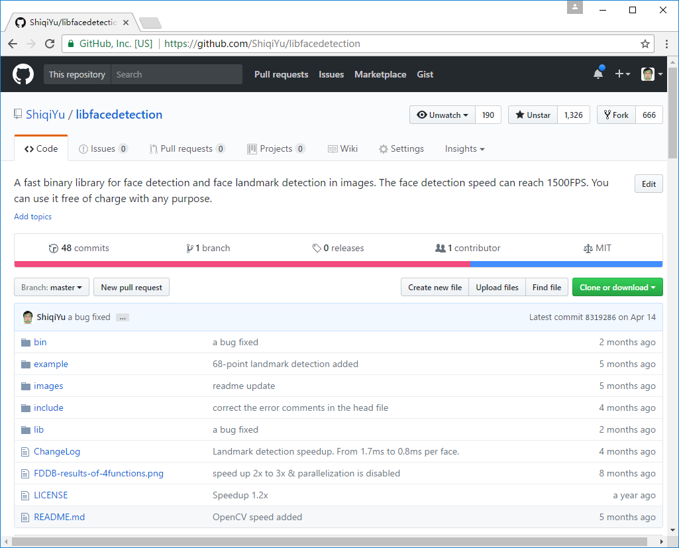
libfacedetection
https://github.com/ShiqiYu/libfacedetection

Slide 4
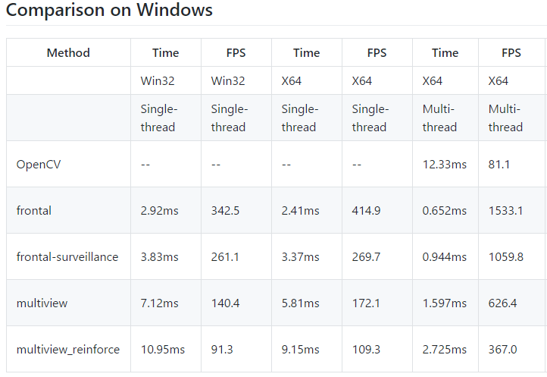
libfacedetection

Slide 5
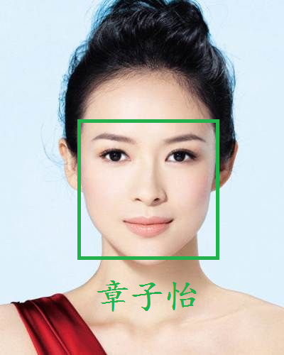
概念区分
人脸检测/face detection
  人脸的位置和大小
人脸识别/face recognition
  人的身份，张三or李四

Slide 6
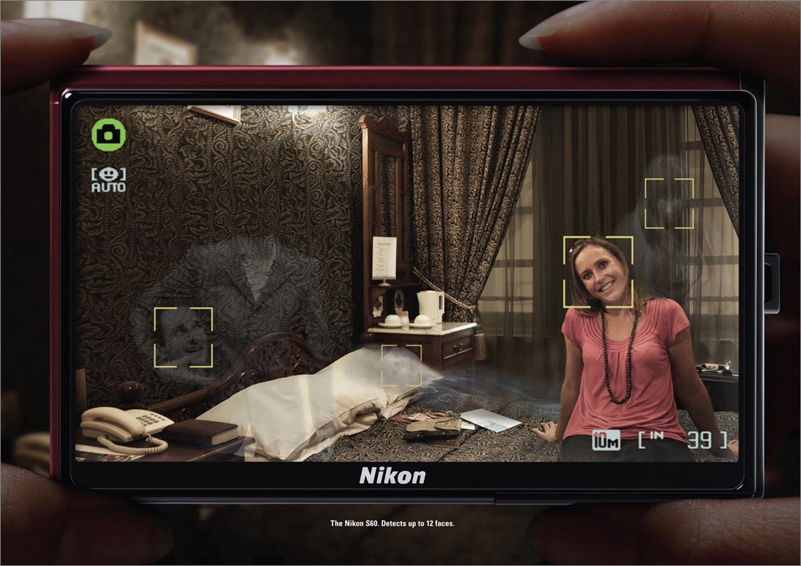
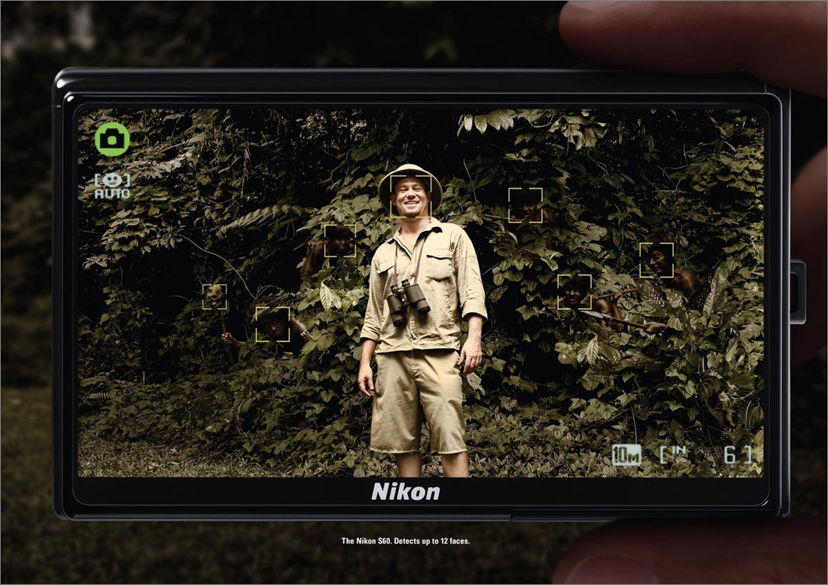
应用

Slide 7

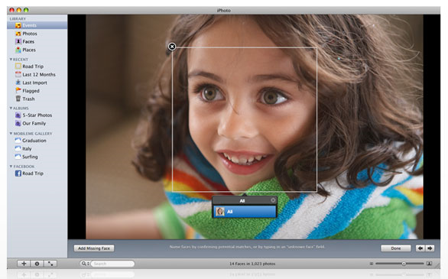
应用

Slide 8

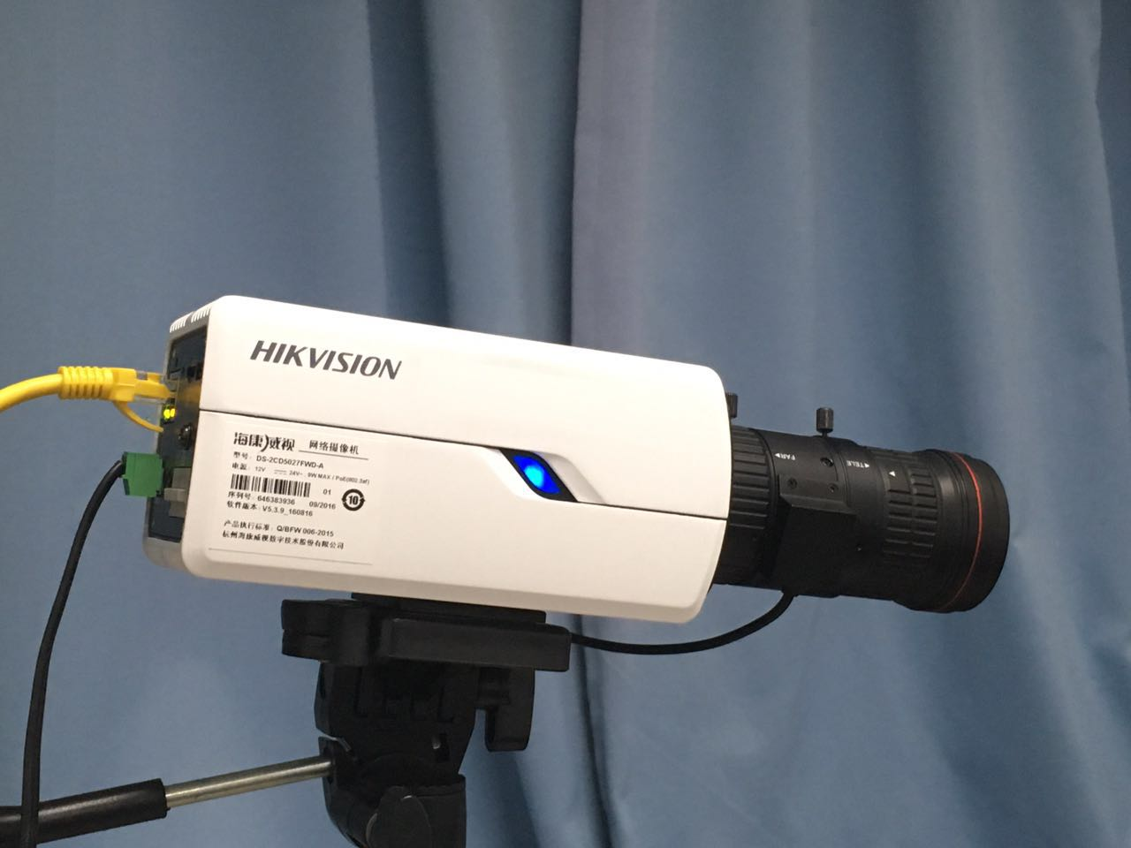

应用

Slide 9
大纲
简介
AdaBoost
深度学习
代码层面优化
其他

Slide 10

如何检测
扫描窗口法

Slide 11

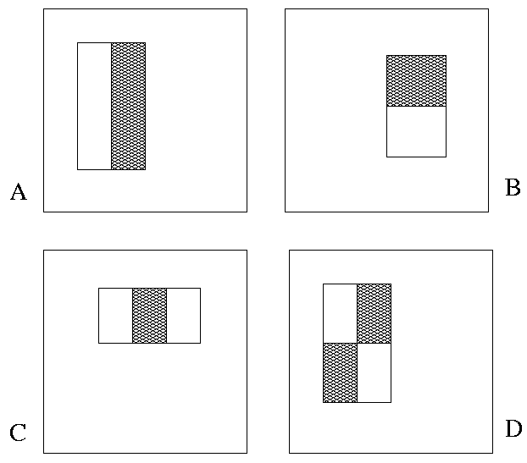
人脸检测Haar+AdaBoost
Haar特征+AdaBoost是流行的人脸检测方案
AdaBoost = Adaptive Boosting
思路：由一系列弱分类器组成一个强分类器
Haar特征
P. Viola and M. Jones. Rapid object detection using a boosted cascade of simple features, CVPR 2001

Slide 12
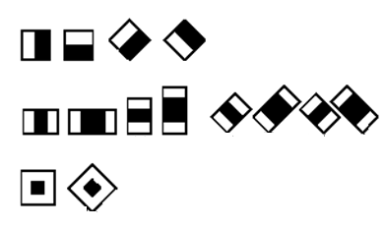

人脸检测Haar+AdaBoost
Haar特征
白色区域的像素之和减去黑色区域的像素之和，得到的差值作为特征值
Fig from P. Viola and M. Jones. Rapid object detection using a boosted cascade of simple features, CVPR 2001

Slide 13



人脸检测Haar+AdaBoost
单个Haar特征
A1
+1
+1
A2
-1
-1
A1-A2 > T
A1-A2 > T
规律：
对于绝大多数人脸：A1-A2 > T
对于非人脸：A1-A2 (> or <) T

Slide 14






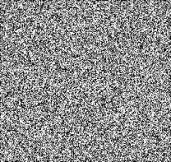






人脸检测Haar+AdaBoost
多个弱分类器可以组成一个强分类器
多根筷子抱成团
Σ

Slide 15
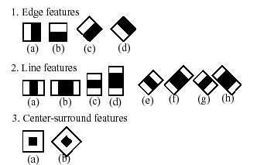
人脸检测Haar+AdaBoost
人脸检测中所用的分类器是如何选出的？
  对于24x24扫描窗口，总共有261600个弱分类器；
  哪些弱分类器是有效的？

Slide 16
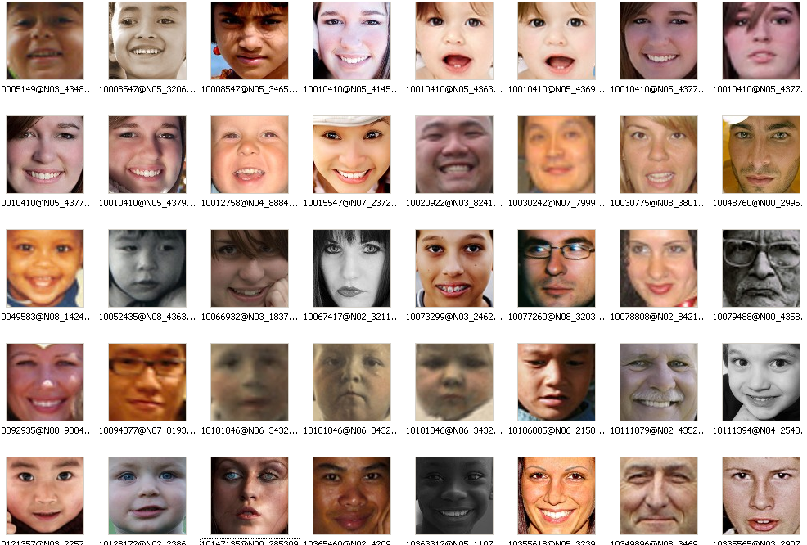
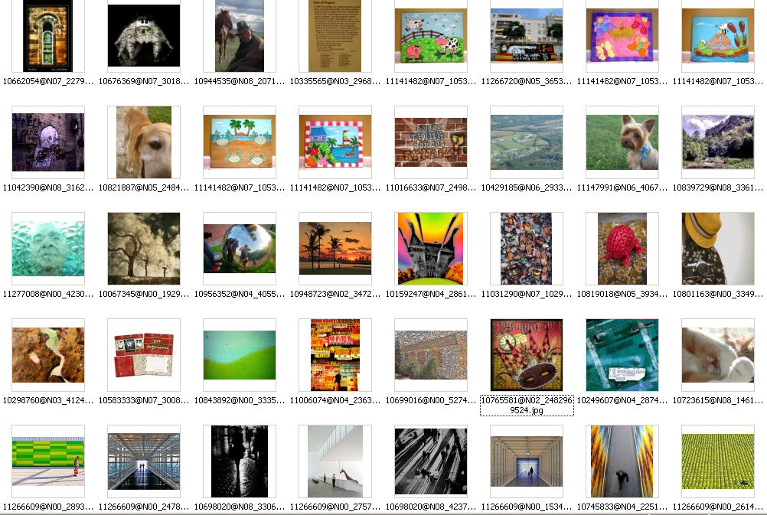
人脸检测Haar+AdaBoost
正样本 (>5000) 负样本(>5000)
对所有正负样本(10000个)，逐一测试261600个弱分类器，选出最有区分能力的前N个分类器。

Slide 17
人脸检测Haar+AdaBoost
训练：通过大量的人脸与非人脸样本，选出最有效的前N个分类器。
检测：将得到的分类器累加起来，进行人脸检测
分类器定义
Strong
classifier
Weak classifier
Weight
Features
vector

Slide 18
人脸检测Haar+AdaBoost
IMAGE
SUB-WINDOW
50%
25%
12.5%
5 Feature
15 Features
50 Features
FACE
F
F
F
NON-FACE
NON-FACE
NON-FACE
级联分类器作用：
1. 发掘难分类的负样本
2. 加速
Stage1：1个弱分类器，拒绝50%
Stage2：5个弱分类器，拒绝50%(累计75%)
Stage3：20个弱分类器，拒绝50%(累计87.5%)

Slide 19
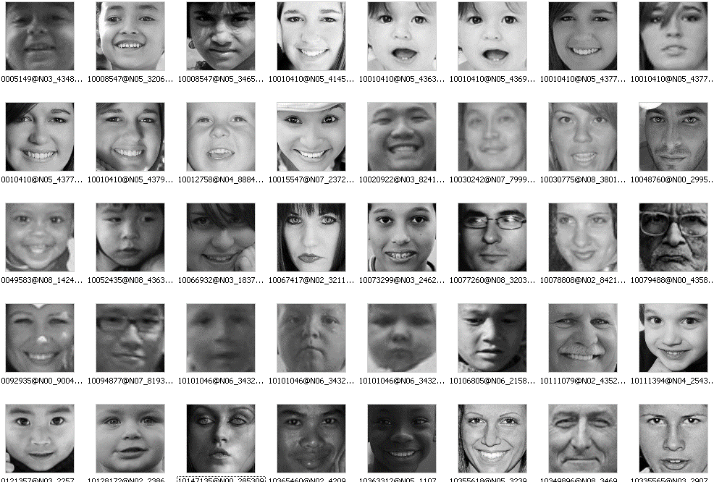
人脸与非人脸区别
图像的明暗分布：如何描述？

Slide 20
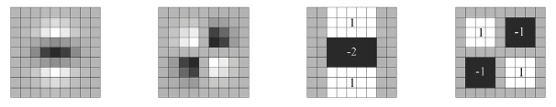
SURF特征
SURF (Speeded Up Robust Features, 加速稳健特征)
是一个稳健的图像识别和描述算法，灵感来自于 SIFT算法，但要比 SIFT快。
具有旋转不变性、尺度不变性
J. Li, Learning SURF Cascade for Fast and Accurate Object Detection, CVPR2013.
Fig from H.Bay, T. Tuytelaars and L.V. Gool SURF: Speeded Up Robust Features. Computer Vision and Image Understanding 110 (2008) 346–359

Slide 21
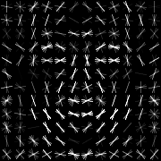

HOG特征
Histogram of Oriented Gradient
描述能力强；
计算复杂（ctan,sqrt,soft voting）
http://blog.dlib.net/2014/02/dlib-186-released-make-your-own-object.html

Slide 22
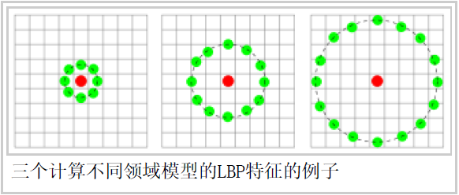
LBP特征
LBP ：
对于中心像素大于某个邻域的，设置为1；否则，设置为0。这就获得了一个8位的二进制数，作为该位置的特征。
速度较快，计算量小
J. Yan, Z. Lei, L. Wen, S. Z. Li. The Fastest Deformable Part Model for Object Detection. CVPR2014.
Fig from https://en.wikipedia.org/wiki/Local_binary_patterns

Slide 23
Binary Feature
特征描述子历史：
  SIFT,SURF,ORB,FAST,BRISK
Binary Feature优点：
  计算速度快；
  对光照变化适应能力强

Slide 24
AdaBoost小结
特点：特征选择起决定性作用
优点：
很好的利用了弱分类器进行级联。
不容易过拟合
检测速度快
缺点：
复杂数据不易收敛。
训练比较耗时，每次重新选择当前分类器最好切分点。

Slide 25
大纲
简介
AdaBoost
深度学习
代码层面优化
其他

Slide 26
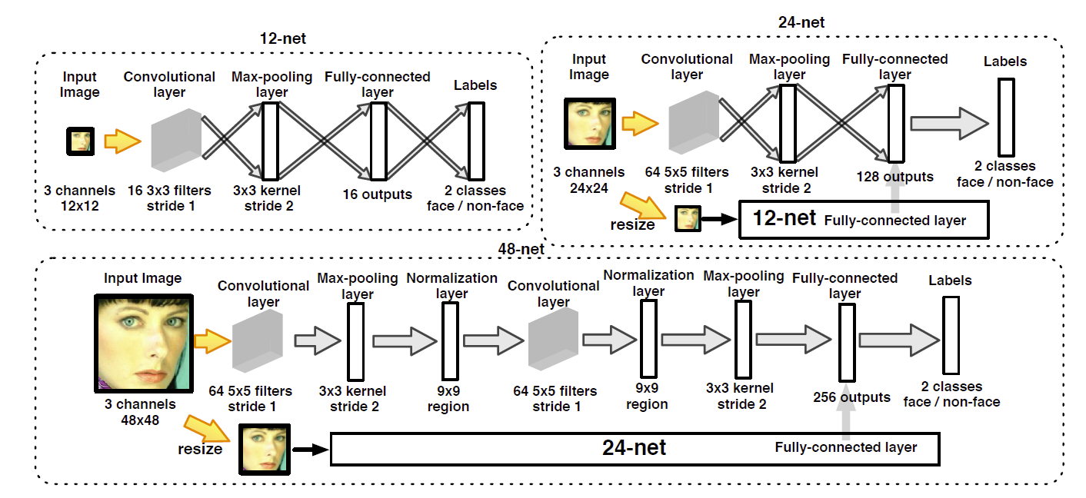
人脸检测CascadeCNN
CascadeCNN方法包含三级卷积网络
由粗到细:12->24->48。
H. Li , Z. Lin , X. Shen, J. Brandt and G. Hua. A Convolutional Neural Network Cascade for Face Detection. CVPR 2015

Slide 27
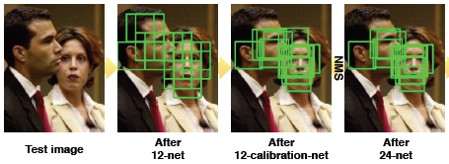
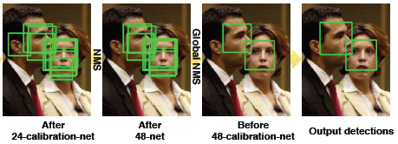
人脸检测CascadeCNN
H. Li , Z. Lin , X. Shen, J. Brandt and G. Hua. A Convolutional Neural Network Cascade for Face Detection. CVPR 2015

Slide 28
CNN方法
CNN只能对固定尺寸的输入图像进行分类
物体检测：对每个窗口使用CNN网络进行预测
Ross Girshick 等人提出R-CNN（Regions with Convolutional Neural Network Features）模型

Slide 29
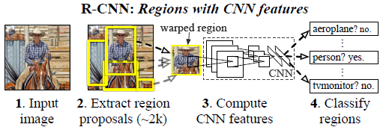
CNN方法
R-CNN用于目标检测的流程：
1）输入图像
2）利用Selective Search 提取大约2000个左右的region proposal
3）对于每一个region proposal我们先将其resize成227x227输入ImageNet图像分类网络
4）将提取到的每个region proposal的特征输入SVM分类器进行分类
5）使用回归器精细修正候选框位置
Girshick R, Donahue J, Darrell T, et al. Rich feature hierarchies for accurate object detection and semantic segmentation[C], CVPR, 2014

Slide 30
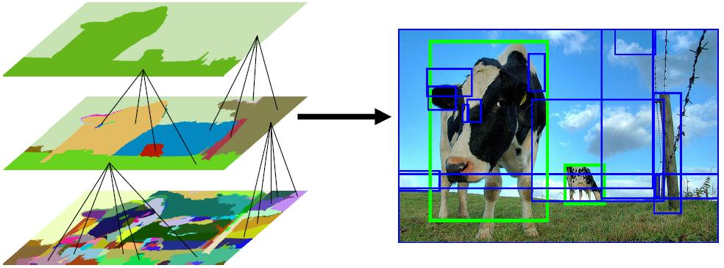
CNN方法
Selective Search for Object Recognition⽅法简介
算法采用了图像分割（Image Segmentation）以及使用一种层次算法（Hierarchical Algorithm）有效地解决了这个问题。
多样化（Diversification）：使用颜色、纹理、大小等多种策略对分割的区域进行合并。
速度快（Fast to Compute）
J.R.R. Uijlings, K.E.A. van de Sande, T. Gevers, and A.W.M. Smeulders. Selective Search for Object Recognition. Technical Report 2012,

Slide 31
CNN方法
R-CNN缺点：因分类+窗口回归是在不同的框架中训练, 需要保留大量的中间特征，5K图像数百G特征文件
为了对R-CNN进行加速， Ross Girshick等人提出Fast R-CNN ，将分类+窗口回归在统一框架中训练

Slide 32
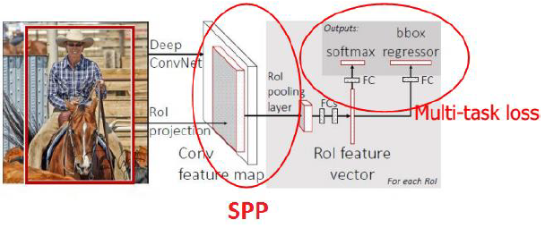
CNN方法
Fast R-CNN
利用Spatial Pyramid Pooling （SPP）进行加速，整张图像只需要通过卷积网络一次
分类+窗口回归在统一框架中训练，不需要保留中间结果
速度从R-CNN的46s加速到2~3s（主要时间花在region proposal)
Fig from Girshick R. Fast R-CNN[C]. ICCV, 2015

Slide 33
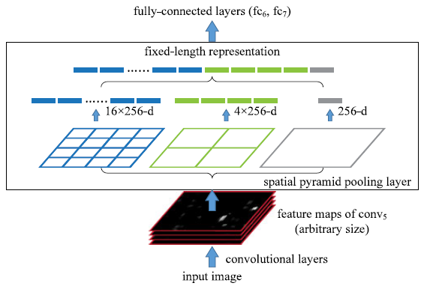
CNN方法
尺度变化问题：SPP-Net
CNN经典结构要求固定尺寸的输入图像，尺度变化处理能力差
利用Spatial Pyramid Pooling （SPP），任意尺寸的响应图可以得到等长的特征
多层次Pooling: 提升对尺度变化稳定性
Fig from He K, Zhang X, Ren S, et al. Spatial pyramid pooling in deep convolutional networks for visual recognition[C], ECCV, 2014

Slide 34
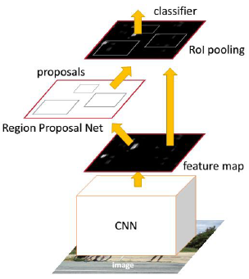
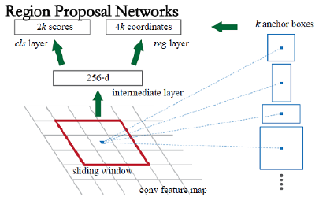
CNN方法
Faster R-CNN = RPN + Fast R-CNN
用RPN网络代替Edge box等Region Proposal 方法，共享了RPN和Fast R-CNN卷积层参数，支持端到端训练
速度显著提高，GPU 200ms /张图像
Fig from Ren S, He K, Girshick R, et al. Faster r-cnn: Towards real-time object detection with region proposal networks[C]. NIPS, 2015

Slide 35
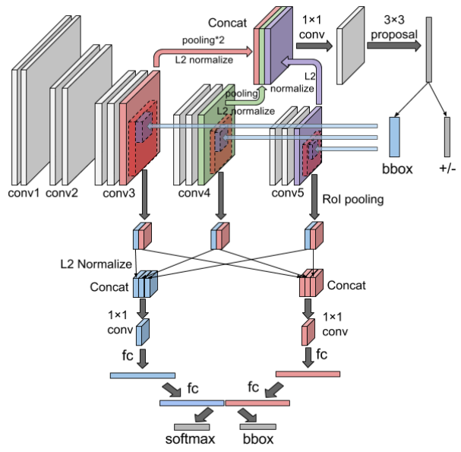
CNN方法
CMS-RCNN: Contextual Multi-Scale Region-based CNN
1.解决小脸
2.引入上下文信息
（身体信息 ）
Y. Zheng, C. Zhu, K. Luu and M. Savvides, "CMS-RCNN: Contextual Multi-Scale Region-based CNN for Unconstrained Face Detection,“ arXiv:1606.05413

Slide 36
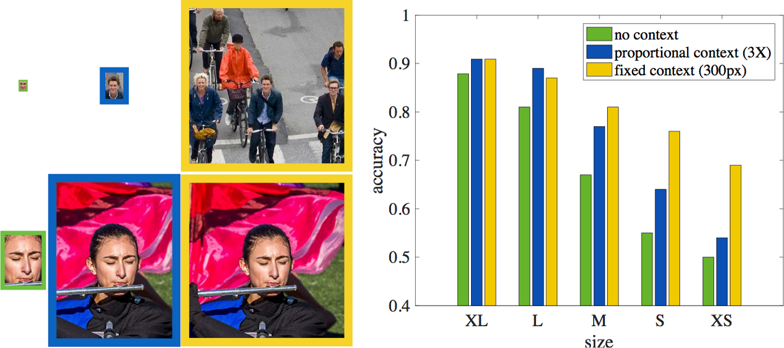
CNN方法
Finding Tiny Faces
使用人脸周围的相关信息，而非仅仅用人脸区域。
Peiyun Hu and Deva Ramanan, Finding Tiny Faces, arXiv:1612.04402

Slide 37
CNN方法小结
准确率高：90%以上(FDDB，传统方法<85%）
多目标检测；
但计算量较大、速度较慢

Slide 38
大纲
简介
AdaBoost
深度学习
代码层面优化
其他

Slide 39
代码优化：SIMD指令
SIMD：Single Instruction Multiple Data
  X86：SSE
  ARM: NEON
积分图
D
B
C
A

Slide 40
代码优化：多核并行
OpenMP或者Intel TBB
  粗粒度、细粒度？
  需注意数据冲突
#pragma omp parallel for
for(int x=0; x < width; x++)
{
for(int y=0; y < height; y++)
{
finalImage[x][y] = foo(x,y,p);
}
}

Slide 41
代码优化：消灭重复计算
如代码
int b1 = pixels[y*step + x] –
pixels[y*step + x + 1];
int b2 = pixels[y*step + x + 2] –
pixels[y*step + x + 3];
可以写为
int offset = y *step + x;
int b1 =pixels[offset] - pixels[offset+1];
int b2 = pixels[offset+2] - pixels[offset+3];

Slide 42
代码优化：展开循环
如果循环次数是固定的，可以去掉for循环，直接展开。
for(int x=0; x < 8; x++)
{
foo(x);
}
---
foo(0);
foo(1);
...
foo(7);

Slide 43
代码优化：定点化
float/double -> int/short/char
尽量避免浮点运算
尽量避免避免乘法和除法
对极低端ARM等嵌入式系统很重要

Slide 44
大纲
简介
AdaBoost
深度学习
代码层面优化
其他

Slide 45
样本
正样本：
  准确率vs速度
  场景相关
负样本：
  规模

Slide 46
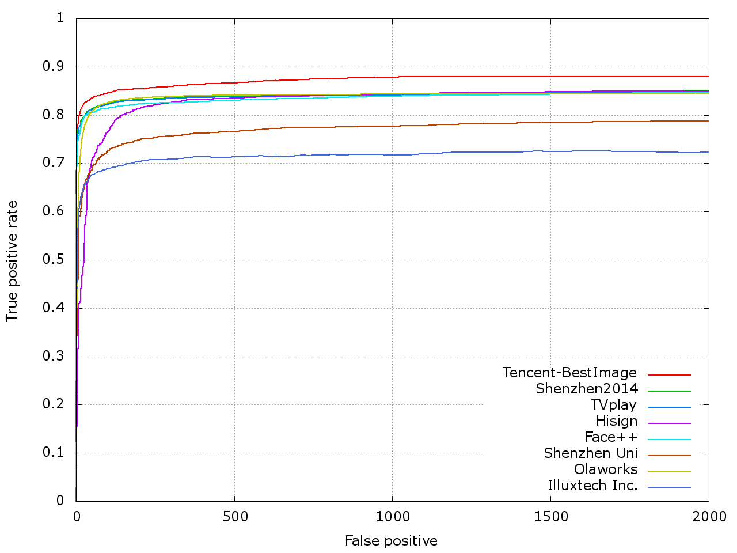
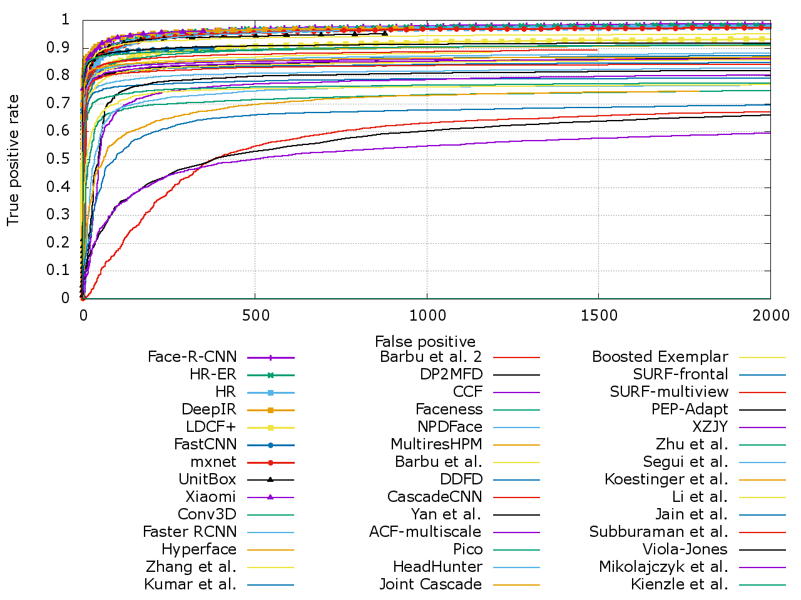
评测
FDDB为例
  刷榜排名高能说明什么？
2014年12月10日
2017年6月10日
http://vis-www.cs.umass.edu/fddb

Slide 47
Q&A

